Slide 1


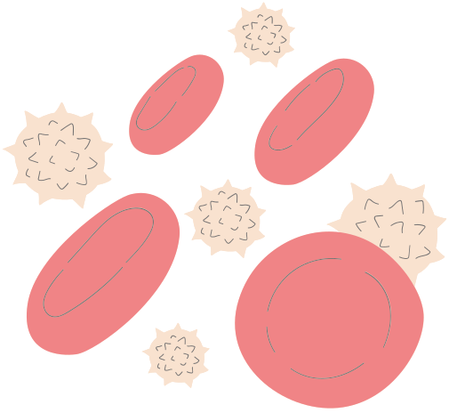
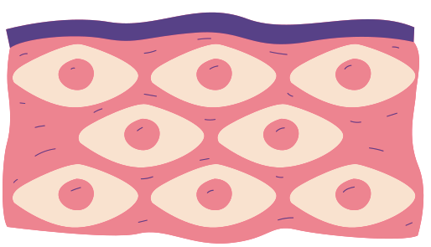
SYSTÈME D'AIDE AU DIAGNOSTIC DES LÉSIONS CUTANÉES
Présenté par :
Chaima CHATTI & Farah FASSI

Slide 2
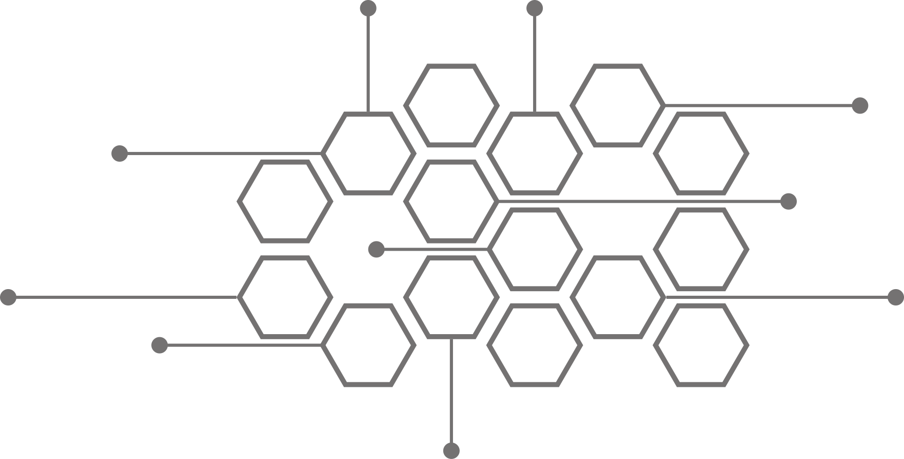

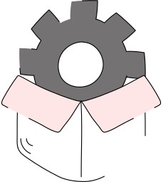




PLAN
INTRODUCTION & CONTEXTE
Plan
CHOIX & DÉMARCHE MÉTHODOLOGIQUE
MODÉLISATION & COMPARAISON
MODÉLE CHOISIT
APPLICATION DÉVELOPPÉ
CONCLUSION & PERSPECTIVES

Slide 3


INTRODUCTION & CONTEXTE
Le cancer de la peau est le 3ème cancer le plus fréquent
Le mélanome est la forme la plus dangereuse avec un taux de mortalité élevé
La détection précoce permet un taux de survie >90%
PROBLÉMATIQUE
COMMENT UTILISER L'INTELLIGENCE ARTIFICIELLE POUR AIDER AU DIAGNOSTIC PRÉCOCE DES LÉSIONS CUTANÉES ?

Slide 4
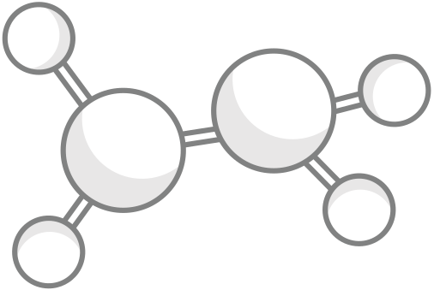
INTRODUCTION & CONTEXTE
OBJECTIFS
DÉVELOPPER UN CLASSIFIEUR AUTOMATIQUE POUR DISTINGUER 7 TYPES DE LÉSIONS CUTANÉES SUR IMAGES DERMATOSCOPIQUES.
Types de lésions :
Bénignes : Nævus, Kératose bénigne, Dermatofibrome, Lésions vasculaires
Précancéreuses : Kératose actinique
Malignes : Mélanome, Carcinome basocellu

Slide 5
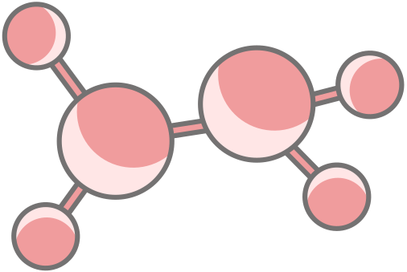
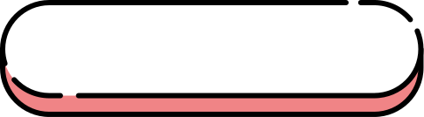
CHOIX & DÉMARCHE MÉTHODOLOGIQUE
PRÉPARATION DES DONNÉES
DATA AUGMENTATION
MODÉLISATION (CNN SIMPLE VS RESNET50)
ENTRAÎNEMENT& OPTIMISATION
ÉVALUATION & VALIDATION
TAILLE TOTALE
TYPE
SOURCE
10,015 IMAGES DERMATOSCOPIQUES
IMAGES
KAGGLE
HAM10000
TRAIN
VALIDATION
TEST
70%
15%
15%

Slide 6
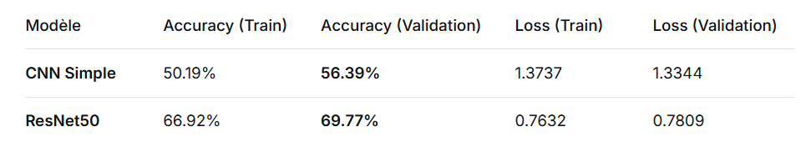
MODÉLISATION & COMPARAISON
Familles de modèles testées :
CNN Simple
ResNet50 (retenu)
Métriques utilisées
Accuracy : Taux de bonnes prédictions (plus élevé = meilleur).
Loss : Erreur du modèle (plus faible = meilleur).
Train vs Validation : Compare l'apprentissage et la généralisation pour détecter le surapprentissage.

Slide 7
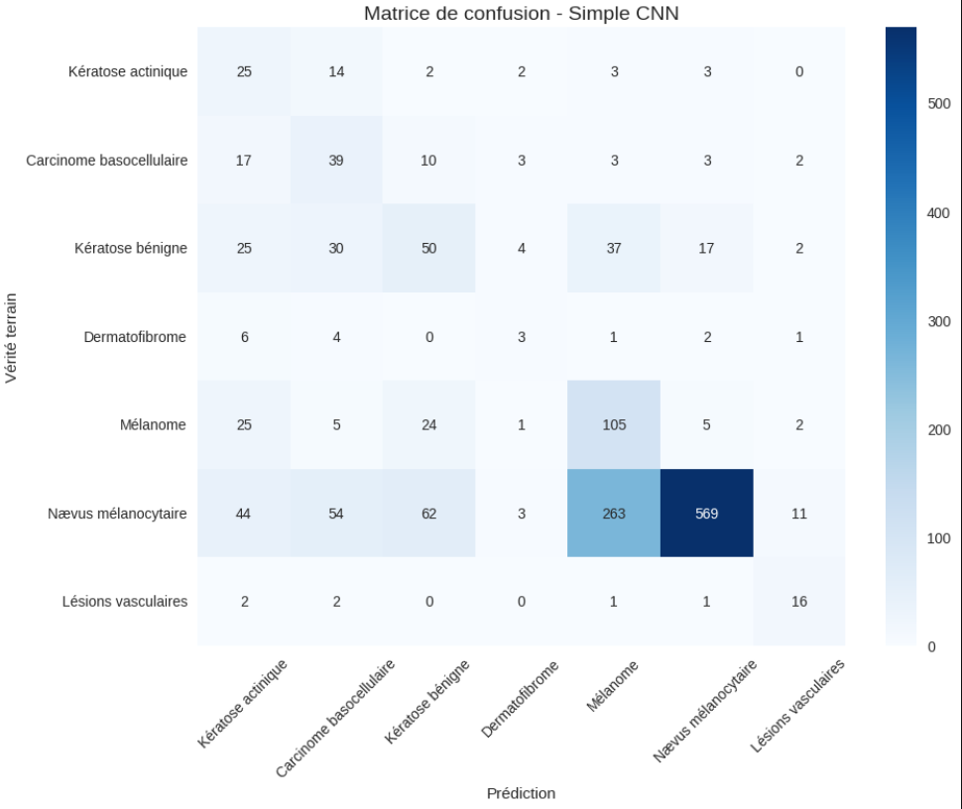
MODÉLE CHOISIT

Slide 8
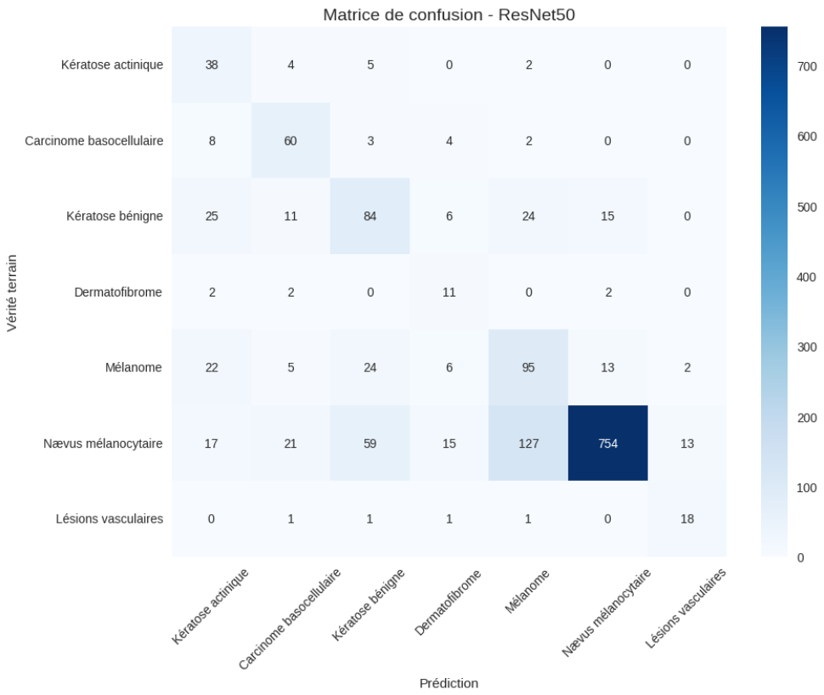
MODÉLE CHOISIT

Slide 9
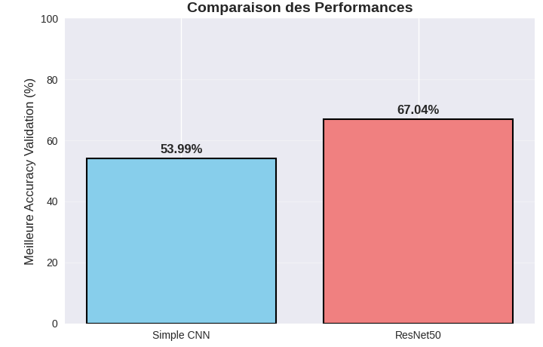
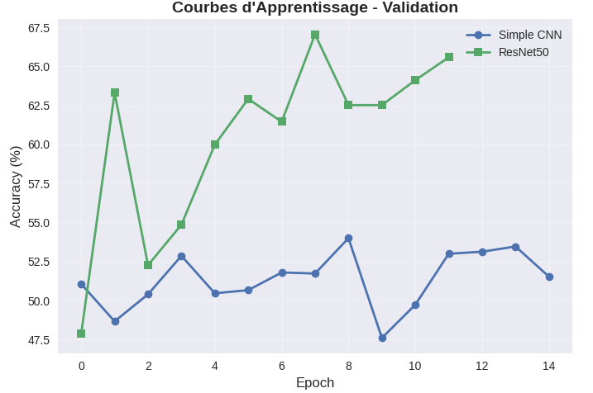
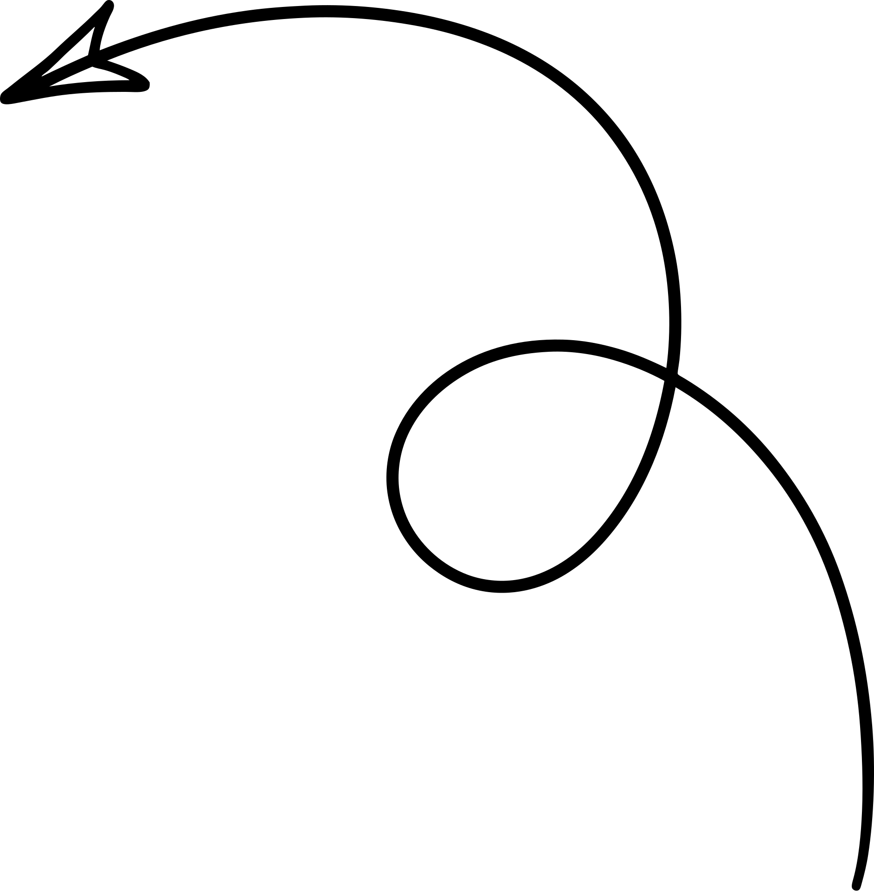
MODÉLE CHOISIT
CES COURBES MONTRENT QUE LE MODÈLE RESNET50 APPREND DE MANIÈRE STABLE ET EFFICACE : L'ACCURACY AUGMENTE RÉGULIÈREMENT TANDIS QUE LA LOSS DIMINUE, SANS SURAPPRENTISSAGE NOTABLE

Slide 10
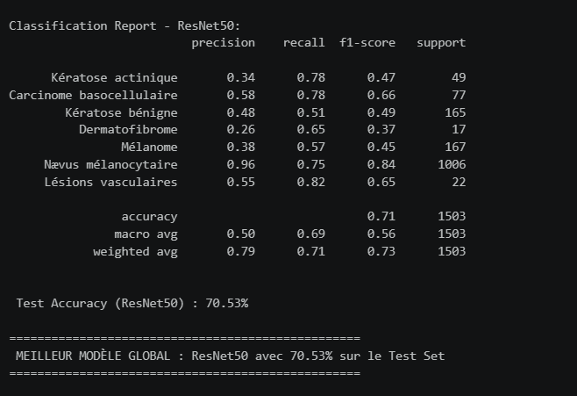
MODÉLE CHOISIT

Slide 11
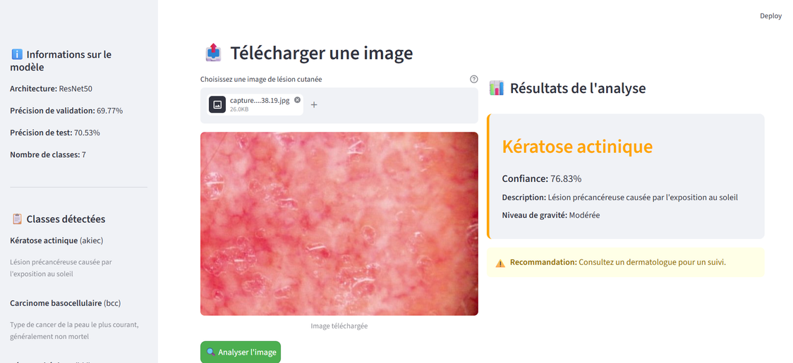
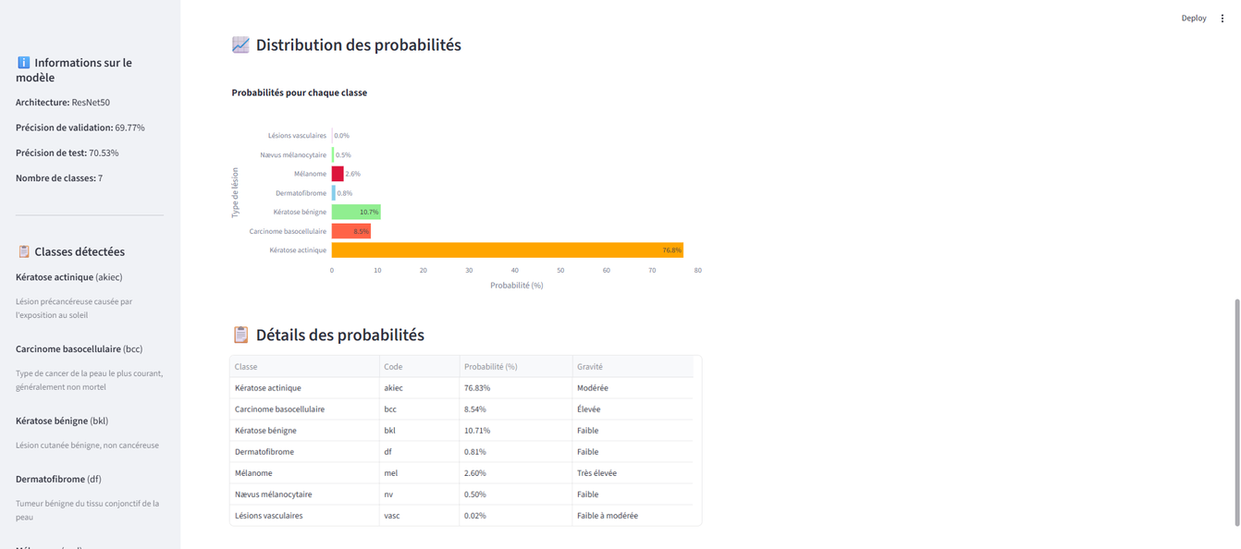
APPLICATION DÉVELOPPÉ

Slide 12


CONCLUSION & PERSPECTIVES
CONCLUSION
LE MODÈLE RESNET50 (ACCURACY 69.77%, LOSS 0.78) SURPASSE LE CNN SIMPLE. L'APPLICATION STREAMLIT OFFRE UNE AIDE AU DIAGNOSTIC DERMATOLOGIQUE SIMPLE ET RAPIDE.
PERSPECTIVES
Améliorer la précision
Ajouter l'explicabilité
Tester en clinique

Slide 13

MERCI !

